Slide 1
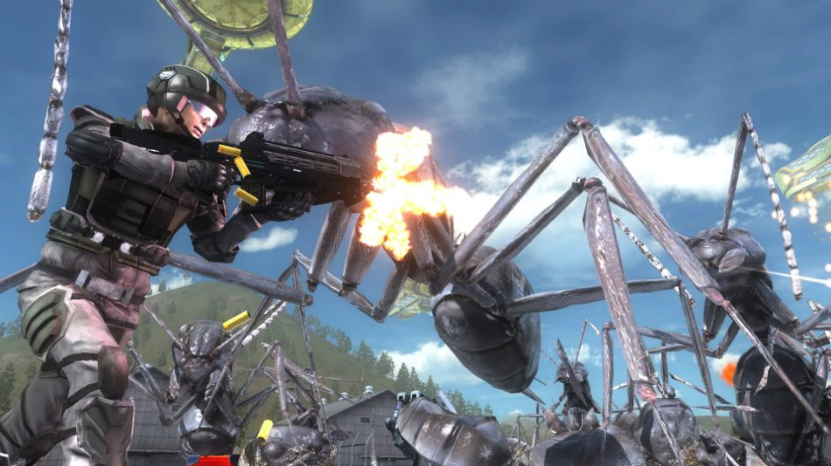
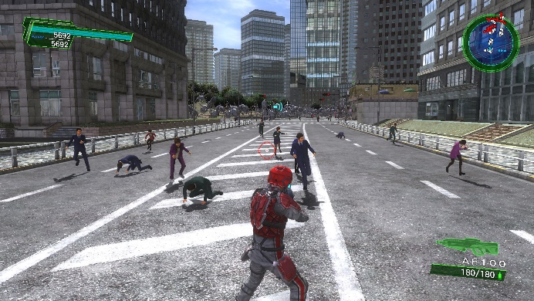
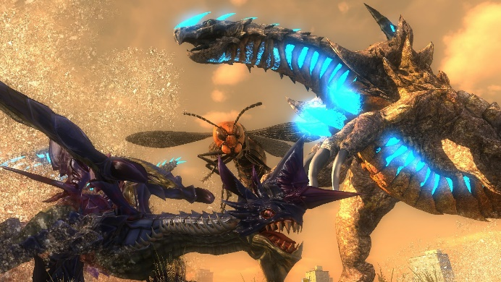
日本防衛軍
リーダー:後藤慎之助 制作者:鈴木爽太
宇宙から攻めてきた敵、HAvOC
から日本を守る戦い
迫りくる敵を
撃ちまくる。
様々な武器を
利用し戦い抜け。
市民を救い名声
（スコア）を上げろ
町を破壊せずに敵を壊滅させることができれば、
名声がUp!
強大なボスを
倒し日本を救え

